Slide 1

# Computer Graphics 5 Team & with. JC.Shim
[ 5 팀 - 구성원 ]
🌱 우제현, 20191127
🌱 이수용, 20191481
🌱 신서영, 20201589

Slide 2
Contents
과제 소개
시스템 개요
시스템 구현
시스템 시연 및 결과
추후 개선 방향
결론

Slide 3
1. 과제 소개
팀 과제 학교 교실 출석 관리를 위한 얼굴 인식 시스템
과제 목표
50명의 학생들이 출석하는 학교 교실에서 카메라 기반의 얼굴 인식 시스템을 구현한다.
컴퓨터 그래픽스를 활용한 사용자 인터페이스를 제공하여 사용자 친화적인 시스템을 구축한다.

Slide 4


2. 시스템 개요
얼굴 인식 출석 시스템 전체 구성도 설계
학교
강의실
학교 얼굴
인식 시스템
학생 출석
출석 정보 요청
출석 정보 전송

Slide 5
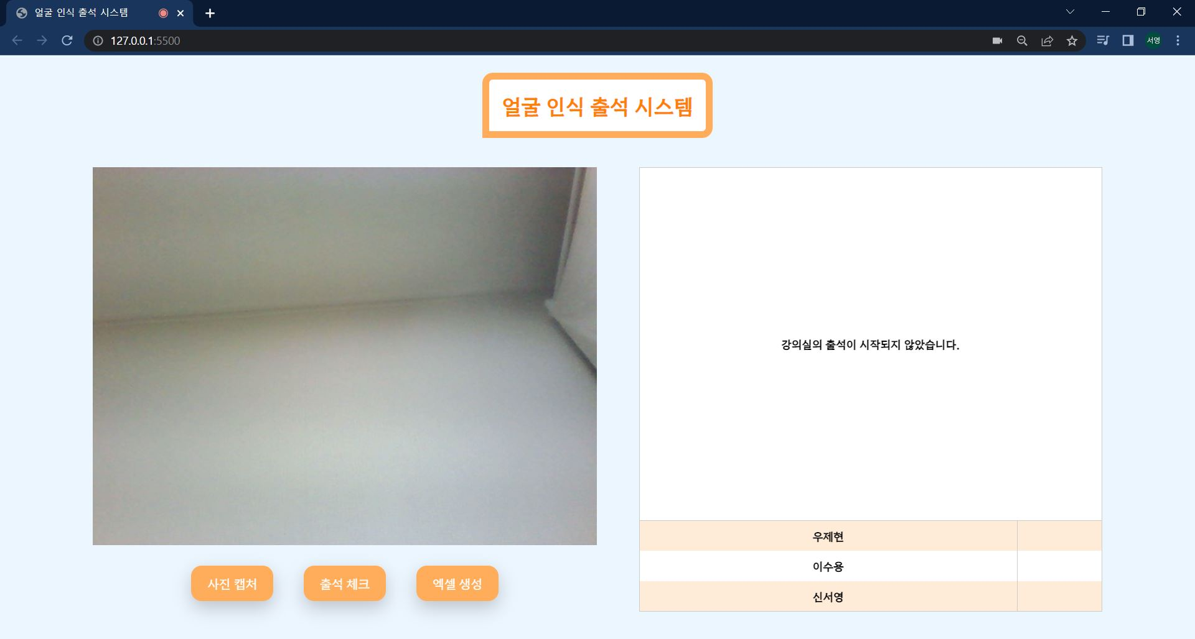
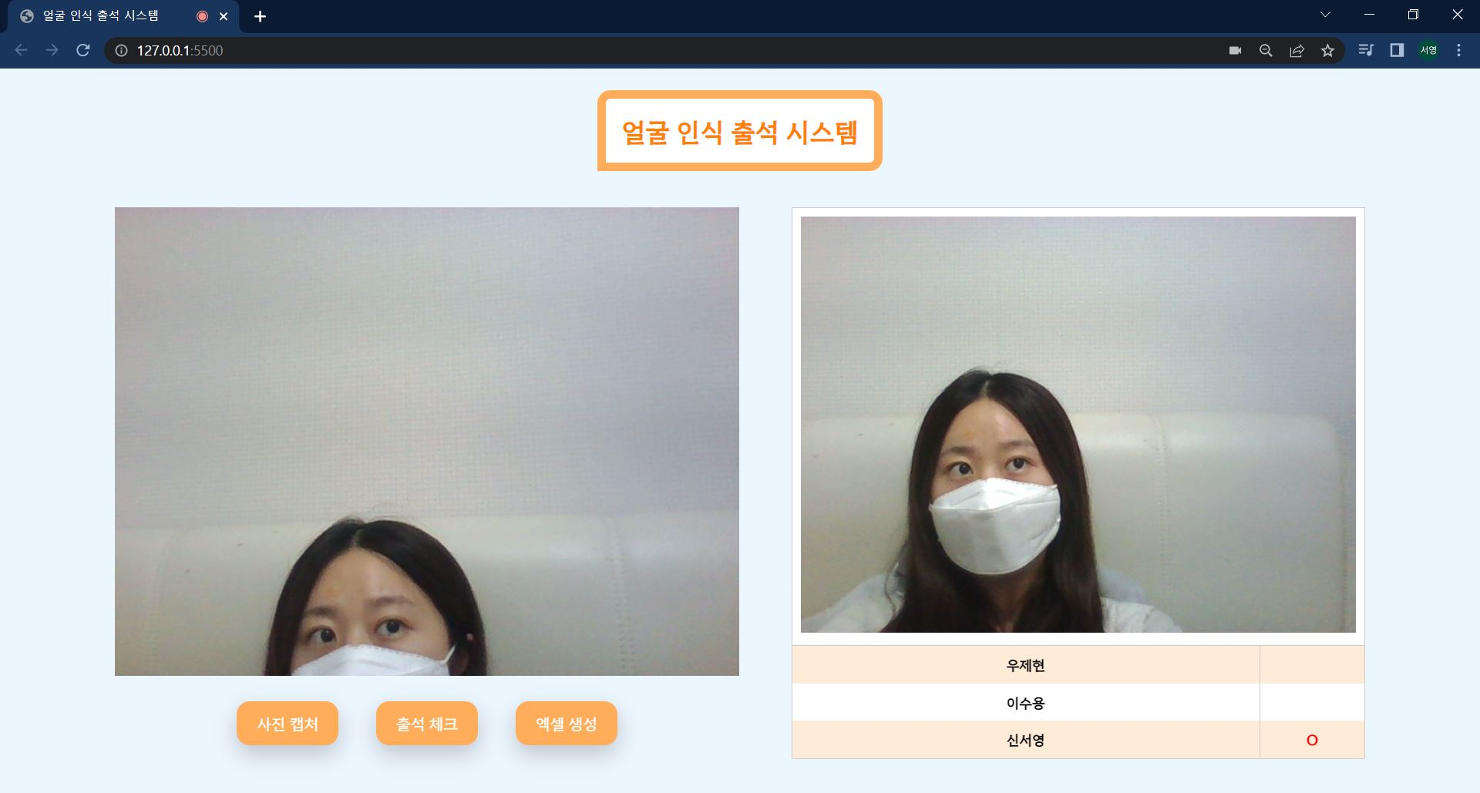
2. 시스템 개요
얼굴 인식 출석 시스템 GUI 설계
출석 시작 전
출석 시작 이후

Slide 6
2. 시스템 개요
얼굴 인식 시스템 주요 기능 정의

Slide 7
3. 시스템 구현
시스템 개발 환경 소개
H/W : Windows 10
IDE : Visual Studio Code
PL : javascript, html, CSS
API : Face-API

Slide 8
3. 시스템 구현
아키텍처 및 구성 요소
데이터 수집 및 전처리(학생 사진 사용에 대한)
사용된 모델 학습 과정(왜 선택했는지? 설명)

Slide 9
4. 시스템 시연 및 결과
시연(유튜브 영상 대체?)

Slide 10
4. 시연 및 결과
출석 처리 결과 및 정확도

Slide 11
5. 추후 개선 방향
시스템의 한계점 분석
향후 개선 방향 제시

Slide 12
6. 결론
요약

Slide 13
6. 결론
기대 효과

Slide 14
Q & A
Thank you for listening.

Slide 15
참고문헌
참고문헌

